Slide 1
MVC实例1

Slide 2
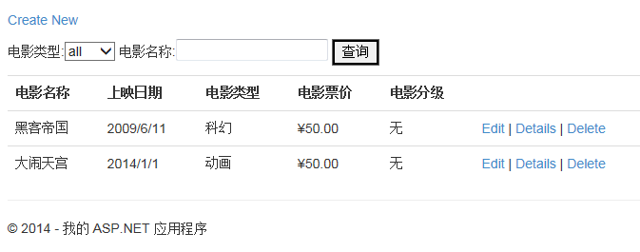
第11章 MVC实例1
本章以Moive模型为例，重点讲解数据的新增、列表显示、数据验证和UI等功能。

Slide 3
第11章 MVC深入编程1
11.1 创建数据模型
11.2 添加控制器和视图
11.3 HtmlHelper类
11.4 数据验证
11.5 视图使用jQuery UI

Slide 4
11.1 创建数据模型
本节利用第7章CodeFirst技术创建数据库。

Slide 5
1. 创建数据模型类
右键Models文件夹，选择 “添加” → “类” → Movie.cs类。
public class Movie
{
public int ID { get; set; }
public string Title { get; set; }
public DateTime ReleaseDate { get; set; }
public string Genre { get; set; }
public decimal Price { get; set; }
}

Slide 6
2. 创建数据库上下文类
public class MovieDBContext:DbContext
{
public DbSet<Movie> Movies { get; set; }
}
上下文类代码可以和Moive类放在一起写

Slide 7
3. 创建数据库连接串
Web.config文件：
…
<connectionStrings>
<add name="MovieDBContext"
connectionString="Data Source=(LocalDb)\v11.0;
AttachDbFilename=|DataDirectory|\Movies.mdf;
Integrated Security=True"
providerName="System.Data.SqlClient" />
</connectionStrings>
…
name取值要用数据库上下文类名
使用LocalDb服务器
数据库名称
【返回】

Slide 8
11.2 添加控制器和视图
添加控制器：MoviesController
添加Action：2个Create()、Index()
添加视图：Create、Index （手工和自动生成两种方式）

Slide 9
1. 添加控制器和Create()
新建空控制器：MoviesController，添加Action如下：
public class MoviesController : Controller
{
public ActionResult Index()
{
return View();
}
public ActionResult Create()
{
return View();
}
}
添加一个Action

Slide 10
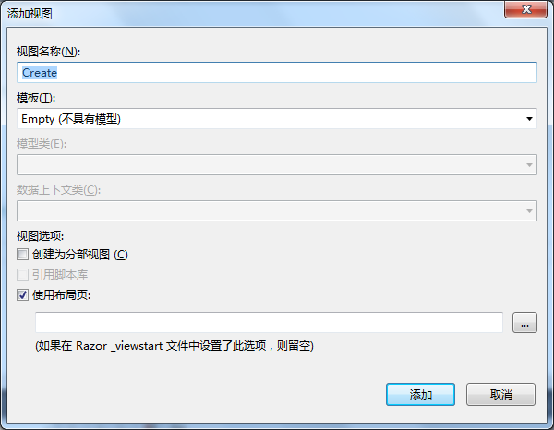

2. 添加Create视图(不使用模板)
这里不使用模板
后面的视图代码是纯手工
使用默认布局

Slide 11
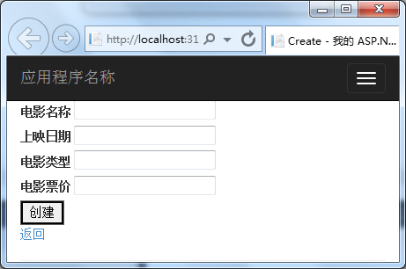
Create视图代码(纯手工)
必须使用Post方法提交数据
<form action="/Movies/Create" method="post">
<div>
<label>电影名称</label>
<input type="text" name="Title" />
</div>
<div>
<label>上映日期</label>
<input type="text" name="ReleaseDate" />
</div>
<div>
<label>电影类型</label>
<input type="text" name="Genre" />
</div>
<div>
<label>电影票价</label>
<input type="text" name="Price" />
</div>
<div>
<input type="submit" value="创建"/>
</div>
</form>
<div>
<a href="/Movies">返回</a>
</div>

Slide 12
3. 添加一个提交Create的Action
添加一个同名为Create的Action，用 [HttpPost] 标识：
public class MoviesController : Controller
{ private MovieDBContext db = new MovieDBContext();
public ActionResult Create()
{
return View();
}
[HttpPost]
public ActionResult Create(Movie movie)
{ db.Movies.Add(movie);
db.SaveChanges();
return RedirectToAction("Index");
}
}
不能少，表示处理Post请求
参数对象将自动接收视图传递过来的数据

Slide 13
补充：为提交添加安全机制
[HttpPost]
[ValidateAntiForgeryToken]
public ActionResult Create(Movie movie)
{
db.Movies.Add(movie);
db.SaveChanges();
return RedirectToAction("Index");
}
防止跨站请求伪造攻击(CSRF:Cross-Site Request Forgery)

Slide 14
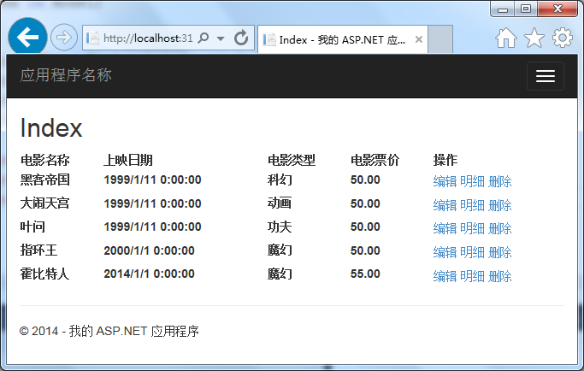
4. 修改Index功能
Index用于显示电影信息列表：

Slide 15
控制器向Index视图传递数据
public class MoviesController : Controller
{
public ActionResult Index()
{
return View( db.Movies.ToList() );
}
}
这里传递的是
数据集合给视图
注意：db.Movies.ToList() 返回类型为IEnumerable<MVCMovie.Models.Movie>
视图Model要与
这个类型保持一致

Slide 16
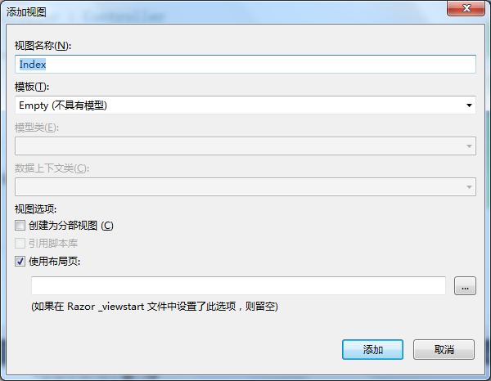
5. 添加Index视图
这里不使用模板
后面的视图代码是纯手工

Slide 17
Index视图代码(纯手工)
先声明Model的类型，注意@model指令用小写
@model IEnumerable<MVCMovie.Models.Movie>
<table width="100%">
<tr>
<th> 电影名称 </th>
<th> 上映日期 </th>
<th> 电影类型 </th>
<th> 电影票价 </th>
<th> 操作 </th>
</tr>
@foreach (var item in Model)
{
<tr>
<td> <label>@item.Title</label> </td>
<td> <label>@item.ReleaseDate</label> </td>
<td> <label>@item.Genre</label> </td>
<td> <label>@item.Price</label> </td>
<td>
<a href="/Movies/Edit?id=@item.ID">编辑</a>
<a href="/Movies/Details?id=@item.ID">明细</a>
<a href="/Movies/Delete?id=@item.ID">删除</a>
</td>
</tr>
}
</table>
使用表格显示电影信息
使用循环遍历Model
有关Model概念详见第8章 8.4节
编辑、明细、删除功能在后面章节讲解…

Slide 18
体会：纯手工的优劣
优：自主控制，流程清晰
劣：
前台代码量大(视图部分)，效率低；
编码风格不一，造成维护困难；
数据验证、数据安全等还有待完善
ASP.NET MVC提供了一整套视图模板(代码自动生成)来弥补手工代码的不足

Slide 19
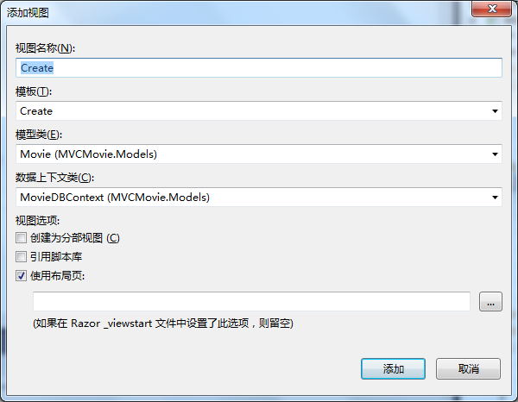
6. 使用模板来自动生成视图
视图模板太强大了！

Slide 20
Create模板视图
先删除原来创建的Create视图，重新新添：
使用Create模板
使用Movie类作为模板数据模型
使用对应的数据库上下文类

Slide 21
Create模板视图代码(主要部分)
ASP.NET MVC提供了
一套全新的HTML生成方法
@model MVCMovie.Models.Movie
@using (Html.BeginForm())
{
@Html.AntiForgeryToken()
@Html.ValidationSummary(true)
@Html.LabelFor(model => model.Title, new { @class = "..." })
@Html.EditorFor(model => model.Title)
@Html.ValidationMessageFor(model => model.Title)
<input type="submit" value="Create" class="btn btn-default" />
}
<div>
@Html.ActionLink("Back to List", "Index")
</div>
HtmlHepler类提供
防止跨站请求伪造攻击(CSRF:Cross-Site Request Forgery)
汇总显示所有验证错误信息
显示属于该属性的验证信息(客户端验证)
后一节重点讲解HtmlHepler类

Slide 22
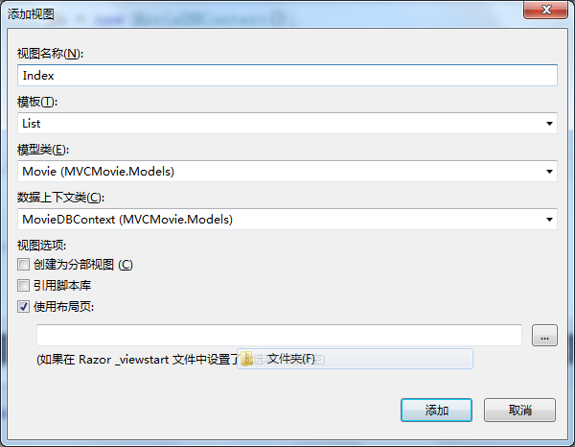
List模板视图
先删除原来创建的Index视图，重新新添：
public class MoviesController : Controller
{
public ActionResult Index()
{
return View( db.Movies.ToList() );
}
}
使用List模板
使用Movie类作为模板数据模型
使用对应的数据库上下文类

Slide 23
Index模板视图代码(主要部分)
ASP.NET MVC提供了
一套全新的HTML生成方法
@model IEnumerable<MVCMovie.Models.Movie>
@Html.ActionLink("Create New", "Create")
<table class="table">
<tr> <th> @Html.DisplayNameFor(model => model.Title) </th>… </tr>
@foreach (var item in Model) {
<tr> <td> @Html.DisplayFor(modelItem => item.Title) </td> …
<td>
@Html.ActionLink("Edit", "Edit", new { id=item.ID }) |
@Html.ActionLink("Details", "Details", new { id=item.ID }) |
@Html.ActionLink("Delete", "Delete", new { id=item.ID })
</td>
</tr>
}
</table>
HtmlHepler类提供
【返回】

Slide 24
11.3 HtmlHelper类
HtmlHelper类实现了ASP.NET MVC视图的多种控件。
为了方便使用HtmlHelper控件，视图ViewPage类提供HTML.控件名(参数)方式来调用。

Slide 25
控件示例1
@using (Html.BeginForm())
{
…
}
作用：
在客户端生成一个form标签：
<form action="/" method="post"></form>

Slide 26
控件示例2
@Html.LabelFor( model => model.Title,
new { @class = "control-label col-md-2" })
其中model => model.Title为Lambda表达式
作用：
在客户端生成一个Label标签：
<label class="control-label col-md-2" for="Title">Title</label>
显示的内容是系统根据实体类Movie自动生成的
（可以改进，见后页）

Slide 27
改进显示信息
在实体类Movie的属性上设置 Display Name特性。
具体代码如下：
[Display(Name = "电影名称")]
public string Title { get; set; }

Slide 28
控件示例3
@Html.EditorFor(model => model.Title)
其中model => model.Title为Lambda表达式
作用：
通过读取特性值(实体类属性类型)生成Input元素：
<input class="text-box single-line" id="Title" name="Title" type="text" value="" />

Slide 29
控件示例3 -- 增加实体属性类型
如果在Movie实体类的Title属性上添加DataType类型：
[DataType(DataType.MultilineText)]
public string Title { get; set; }
那么
@Html.EditorFor(model => model.Title)生成TextArea元素：
<textarea class="text-box multi-line" id="Title" name="Title">
</textarea>

Slide 30
控件示例4
@Html.ActionLink("Back to List", "Index") -- 用法1
作用：
在客户端生成一个a元素：
<a href="/Movies/Index">Back to List</a>
linkText
actionName

Slide 31
控件示例4（续）
@Html.ActionLink("Edit", "Edit", new { id=item.ID }) -- 用法2
作用：
在客户端生成一个a元素（假设id=10）：
<a href="Movies/Edit/10">Edit</a>
linkText
actionName
routeValues

Slide 32
控件示例5
@Html.ValidationMessageFor(model => model.Title)
其中model => model.Title为Lambda表达式
作用：
显示属于该属性的验证信息，生成span元素：
<span class="field-validation-valid" data-valmsg-for="Title" data-valmsg-replace="true"></span>
如何设置和显示验证信息？
【返回】

Slide 33
11.4 数据验证
数据验证：是指确认要输入数据对象中的值是否遵从数据集的约束，以及是否遵从为应用程序所建立的规则的过程。
客户端验证
直接在客户端执行JS验证，不符合要求的信息不会提交到服务器，从而减轻服务器端负担。
服务器端验证
页面将验证信息传回服务器端，服务器端进行验证，并将验证的结果发送回客户端。

Slide 34
1. 定义验证规则
using System.ComponentModel.DataAnnotations;
Model属性添加内置验证特性，常用的四个：
[Required]、[StringLength]、[Range]和 [RegularExpression]
必填
字符长度
数据范围
正则式验证

Slide 35
验证规则示例 -- Movie实体类
public class Movie
{ public int ID { get; set; }
[Display(Name = "电影名称")]
[Required(ErrorMessage="必填")]
[StringLength(60, MinimumLength = 3, ErrorMessage = "必须是[3,60]个字符")]
public string Title { get; set; }
[Display(Name="上映日期")]
[DataType(DataType.Date)]
public DateTime ReleaseDate { get; set; }
[Display(Name = "电影类型")]
[Required]
public string Genre { get; set; }
[Display(Name = "电影票价")]
[Range(1,100)]
[DataType(DataType.Currency)]
public decimal Price { get; set; }
[Display(Name = "电影分级")]
[StringLength(5)]
[Required]
public string Rating { get; set; }
}
必填和数据长度验证信息
属性
数据范围验证信息
必填和数据长度验证信息

Slide 36
2. 客户端验证
引入JS脚本支持：
scripts/jquery.validate.min.js 和
scripts/jquery.validate.unobtrusive.min.js
本例直接在cshtml页面中添加语句：
@section Scripts {
@Scripts.Render("~/bundles/jqueryval")
}
关键命令

Slide 37
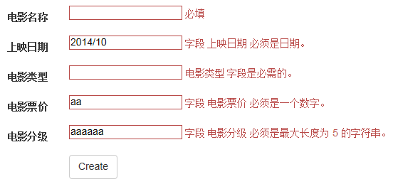
客户端验证截图
@Html.ValidationMessageFor显示验证信息

Slide 38
3. 服务器端验证
控制器中使用：ModelState.IsValid 判断是否通过验证
例如：
[HttpPost]
public ActionResult Create(Movie movie)
{
if (ModelState.IsValid)
{
db.Movies.Add(movie);
db.SaveChanges();
return RedirectToAction("Index", "Movies");
}
return View(movie);
}
数据如果没有通过服务器端验证就重新返回输入视图
【返回】

Slide 39

11.5 视图使用jQuery UI
jQuery UI是以jQuery为基础的开源JS网页用户界面代码库。它包含用户交互、动画、特效和可更换主题的可视控件，用于构建具有很好交互性的web应用程序。
http://jqueryui.com/
http://jqueryui.com/download/
http://jqueryui.com/demos/
http://api.jqueryui.com/

Slide 40
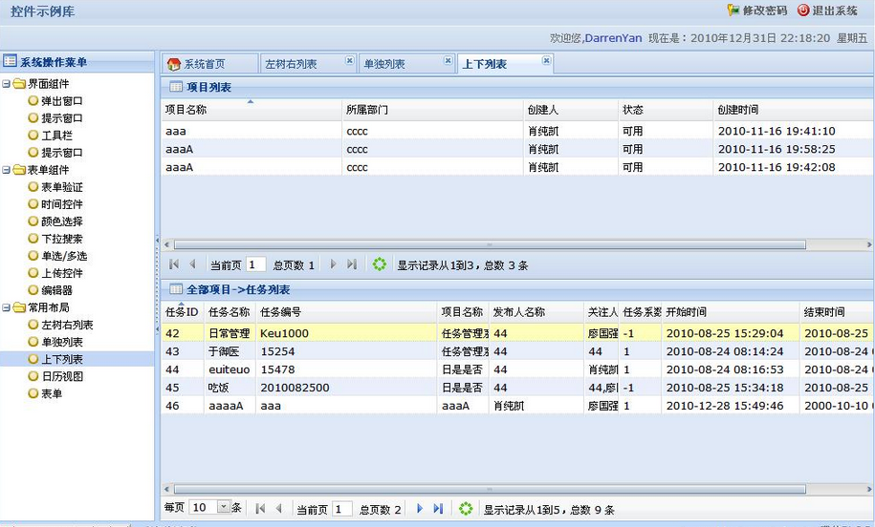
jqueryui控件示例库

Slide 41
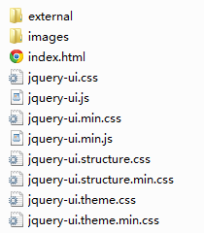
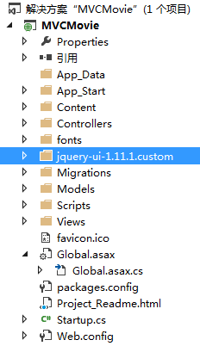
jQuery UI示例 -- DatePicker控件
步骤一：准备工作
http://jqueryui.com/download/ 下载 jQueryUI（zip文件），并解压。
然后将解压的文件夹整体拖入到当前项目根目录下。

Slide 42
创建测试Action
步骤二：在控制器中添加一个Action：
public ActionResult TestJQueryUI()
{
return View(); //视图见后页
}

Slide 43
TestJQueryUI视图
步骤三：视图导入JQueryUI相关代码：
<script src="~/jquery-ui-1.11.1.custom/external/jquery/jquery.js"></script>
<script src="~/jquery-ui-1.11.1.custom/jquery-ui.js"></script>
<link href="~/jquery-ui-1.11.1.custom/jquery-ui.css" rel="stylesheet">
这三句一般放在<head>标签中，以确保相关js先加载后使用的原则
注意两个js的顺序不能颠倒

Slide 44
TestJQueryUI视图（续）
视图中添加DatePicker代码：
日期: <input type="text" id="dp">
<script>
$(document).ready(function () {
$("#dp").datepicker( {
dateFormat: "yy-mm-dd",
inline: true
} );
});
</script>
Datepicker使用语法详见http://api.jqueryui.com/

Slide 45
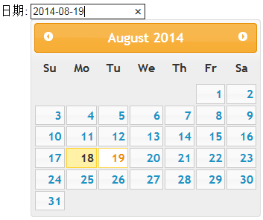
运行TestJQueryUI情况

Slide 46
如何迁移到Create视图--示例
步骤一：在项目的App_Start/BundleConfig.cs中添加代码
bundles.Add(new ScriptBundle("~/bundles/jqueryui").Include(
"~/jquery-ui-1.11.1.custom/external/jquery/jquery.js",
"~/jquery-ui-1.11.1.custom/jquery-ui.js"));
bundles.Add(new StyleBundle("~/jqueryui/css").Include(
"~/jquery-ui-1.11.1.custom/jquery-ui.css"));
使用MVC提供的语法

Slide 47
迁移到Create视图示例（续）
步骤二：修改_Layout.cshtml布局页面
在布局页面的<head>中添加代码：
@Styles.Render("~/jqueryui/css")
@Scripts.Render("~/bundles/jqueryui")
同时注释掉将最后面的一句：@*@Scripts.Render("~/bundles/jquery")*@
之所以注释掉是因为jQueryUI自带了最新版的jquery.cs

Slide 48
迁移到Create视图示例（续）
步骤三：修改Create视图，将ReleaseDate字段默认的文本框改为DatePicker控件
添加的代码放到页面最后即可
<script>
$(document).ready(function () {
$("#ReleaseDate").datepicker({
dateFormat: "yy-mm-dd",
inline: true
});
});
</script>
改动一下ID即可

Slide 49
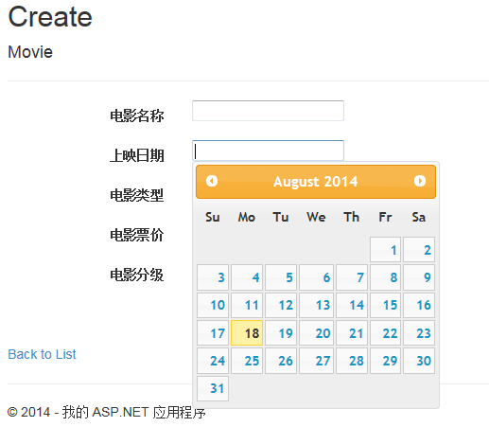
Create视图运行情况
【完】

